Slide 1


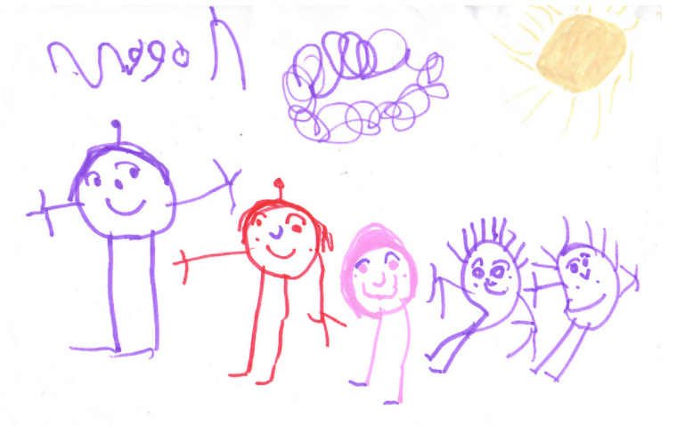
Organigramme Les Enfants D’Ihaggarene

Slide 2
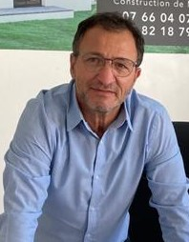
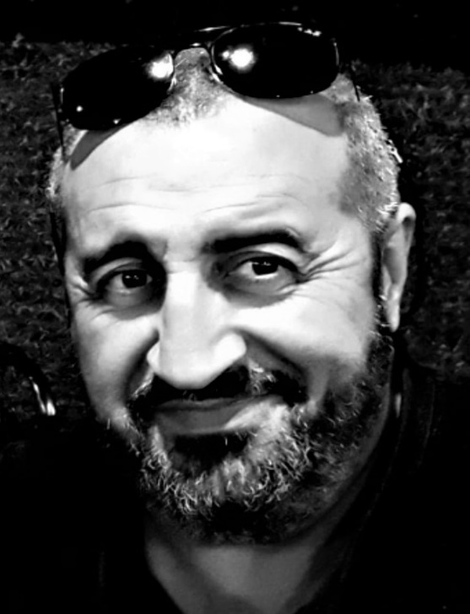
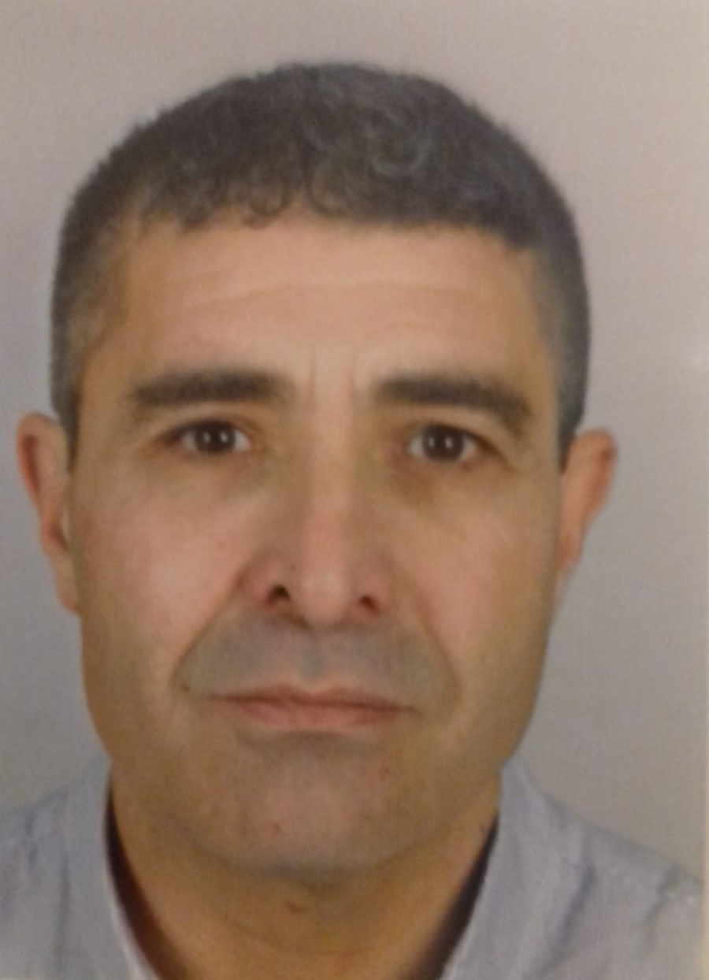
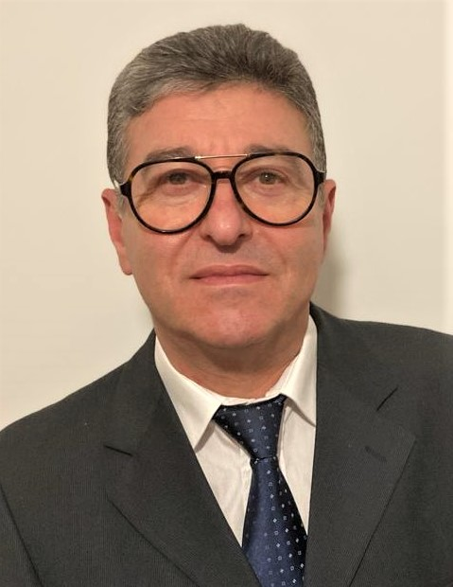
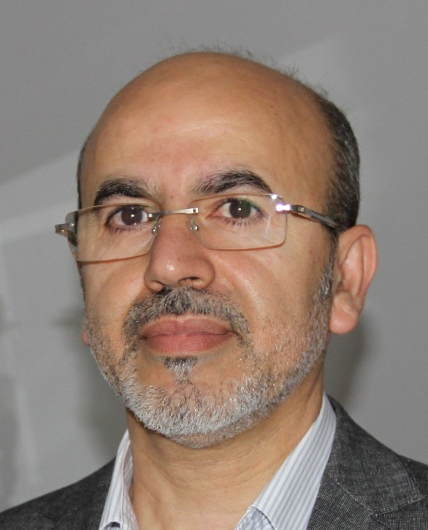
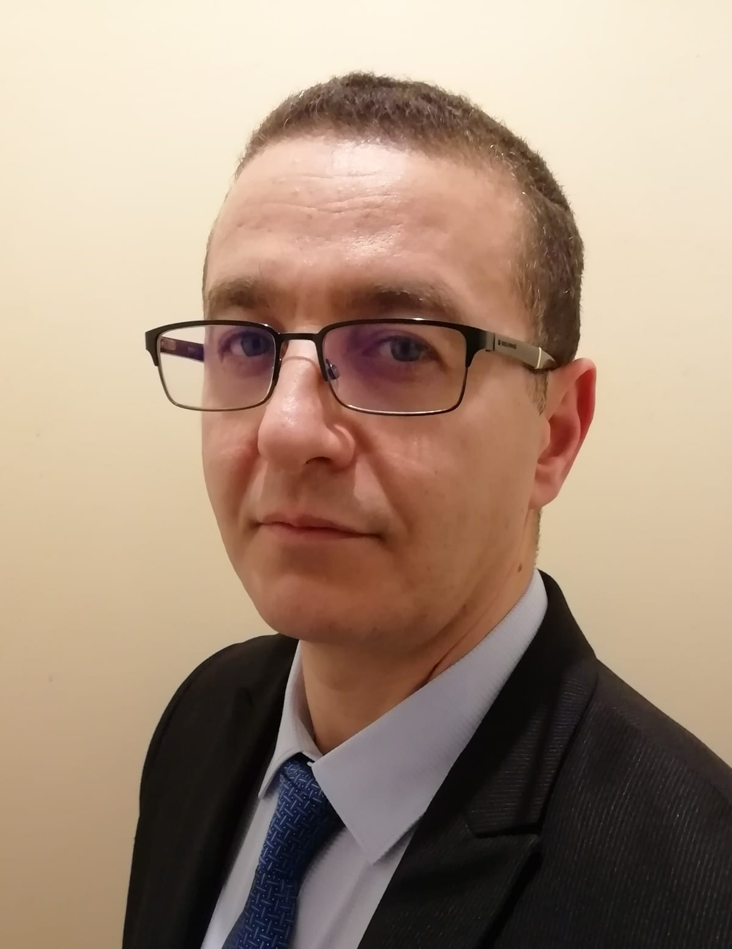
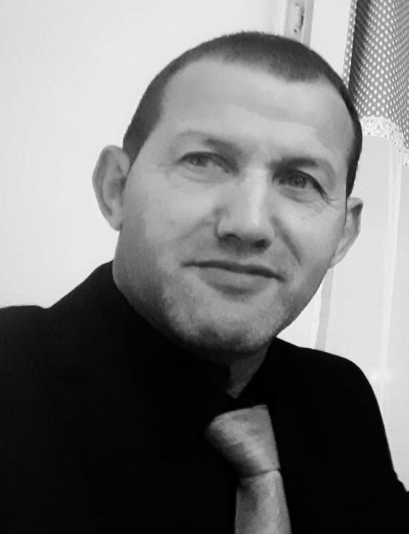
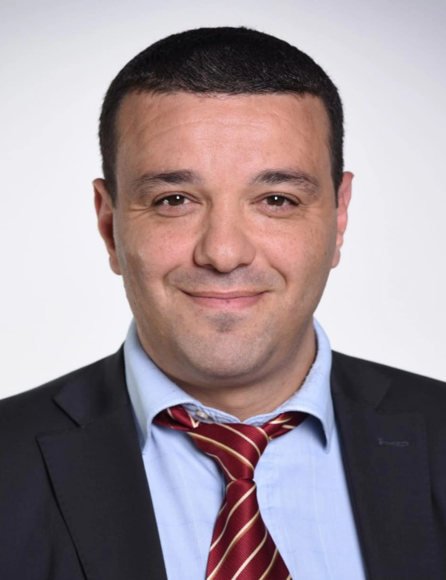

HAMICHE Paul Djamal
58 ans (Chef d’Entreprise)
Membre Fondateur
Membre du Bureau
Président
MIKKICHE Kamel
57 ans (Chef De Projet)
Membre Fondateur
Membre du Bureau
Secrétaire
HABBOUCHI Mouloud
-
Membre Fondateur
Membre du Bureau
Trésorier
MEKBICHE Amar
62 ans (Retraité)
Membre Fondateur
-
Membre
ArhenfoucheNoscope
MEKHICHE
Abderhamane
59 ans (Directeur Commercial)
Membre Fondateur
Membre du Bureau
Vice-Président
SITE WEB
MEKBICHE Ali
Administrateur Fonctionnel
MIKKICHE Kamel
Administrateur Fonctionnel
MEKBICHE
Ali
-
Membre Fondateur
Membre du Bureau
Secrétaire Adjoint
MAZIT
Amar
62 ans (Chauffeur de Car)
Membre Fondateur
Membre du Bureau
Trésorier Adjoint
MEKBICHE
Mohamed
47 ans (Chef De Projet)
Membre Fondateur
-
-

